Slide 1
KEK LC 計画推進委員会
2014-12-15
LC計画推進室・山本 明

Slide 2
第28回・LC計画推進委員会 アジェンダ（案）
日時： 12月15日（月曜日）13:00 ~ 17:00
場所： 3号館1階 セミナーホール
議 事
１．国際・国内情勢について・報告 鈴木機構長
２．戦略会議からの報告 山下委員
３．Linear Collider Board からの報告 駒宮委員
４．文科省・ＩＬＣ物理ＷＧからの報告 駒宮委員
５．文科省・ＩＬＣ—ＴＤＲ検証ＷＧからの報告 山本委員長
６. 文科省・有識者会議からの報告 徳宿委員
７. CERN-Council からの報告 徳宿委員
8．ＬＣ計画推進室からの報告 山本委員長
＜ディスカッション＞
9．EXFELにおける超伝導加速空洞システム建設状況 早野委員
10．ILC 加速器レイアウト・長さ調整（電子・陽電子タイミング調整）について、 横谷委員
11. ディスカッション 全員
次回（今年度・最終回： 2月１9日（木）

Slide 3
MEXT’s Organization for Studying ILC based on SCJ’s Recommendation
140913
SCJ
Recommendation in 2013
MEXT
ILC Taskforce
formed in 2013
Academic Experts Committee
formed in 2014
Particle & Nuclear Phys.
Working Group
formed in 2014
TDR Validation
Working Group
formed in 2014

Slide 4
MEXT: ILC 技術設計報告書（TDR）検証 作業部会の設置について
１．趣 旨
国際リニアコライダー（ILC）計画の実施の可否を判断するに当たり課題とされているコストや技術的な性能の確保などについて、専門的見地から検討を行うため、国際リニアコライダー（ILC）に関する有識者会議の下に「技術設計報告書（TDR）検証作業部会」を設置する。
２．構 成
各構成員は別紙のとおりとする。
なお、委員は、必要に応じ加えることができることとする。
３．業 務
ILC計画のコストや技術的な性能などに関する以下の項目の検討を行い、国際リニアコライダー（ILC）に関する有識者会議での検討を補完するものとする。
（１）提案されている技術設計報告書のコストの算出方法の確認や提示されている性能の妥当性
（２）その他関連する事項
４．設置期間
平成２６年５月８日～平成２８年３月３１日
（※必要に応じて延長することができる）
５．その他
本作業部会に関する庶務は、関係課の協力を得て、研究振興局基礎研究振興課素粒子・原子核研究推進室において行う。

Slide 5
「国際リニアコライダー（ILC）関する有識者会議」 技術設計報告書（TDR）検証作業部会 委員
小関 忠 高エネルギー加速器研究機構 加速器研究施設 教授
加藤 崇 日本原子力研究開発機構 J-PARCセンター 副センター長
上垣外修一 理化学研究所 仁科加速器研究センター 加速器基盤研究部部長
熊谷 教孝 (公財)高輝度光科学研究センター 専務理事
小磯 晴代 高エネルギー加速器研究機構 加速器研究施設 教授
佐々木茂美 広島大学 放射光科学研究センター 教授
田中 均 理化学研究所 放射光科学総合研究センターXFEL研究開発部門 部門長
内藤富士雄 高エネルギー加速器研究機構 加速器研究施設 教授
野田 耕司 放射線医学総合研究所 重粒子医科学センター物理工学部 部長
○横溝 英明 (一財)総合科学研究機構 東海事業センター センター長（○は座長）

Slide 6
技術設計書(TDR) 検証作業部会

Slide 7
第二回有識者会議への報告 技術設計書検証委員会・横溝座長

Slide 8
技術設計書検証作業部会・進捗報告 1-1

Slide 9
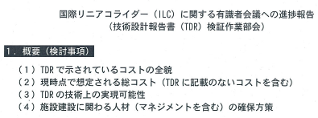
技術設計書検証作業部会・進捗報告 1-2

Slide 10
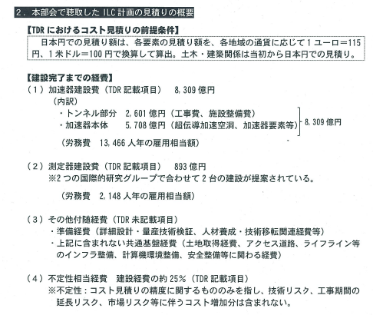
技術設計書検証作業部会・進捗報告1 -3

Slide 11
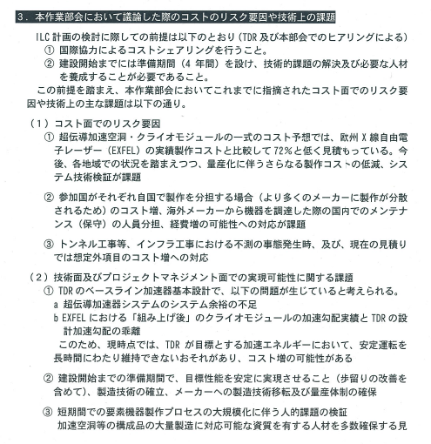
技術設計書検証作業部会・進捗報告 1-4

Slide 12
技術設計書検証作業部会・進捗報告(2)

Slide 13
議論：TDR 作業部会
見積もりの背景、説得力のある説明が必要
耐震設計、He 資源への影響等、
インフレ、Contigency 、リスクへの対応
PPP では適切な評価は難しい
国際的な運営への評価、
人材の育成、確保、国際的な協力の体制
見学会を企画して欲しい。
過去の厳しい例（SSC等）、状況の見極め、
今後の日本の経済動向を探り、大きなフレームのなかで、検討すること。等等、、

Slide 14
Schedule for Committee and WGs
TDR 検証作業部会
1 | 6/30 | Overview
2* |  | ML and SRF
3* |  | SRF Q&A,, CFS
4* |  | Schedule and Project Management including Cost and Human Resource
5* |  | Other accelerator system, Phys. Detecor, Human Resource
* Closed session, including discussion on cost-estimate
有識者海外
1 | 5/8
2 | 11/14
3 | 4/28 (?0
次回TDR 検証作業部会(1/26)
報告テーマ: ML 以外の加速器、測定器、 人的資源・人材育成

Slide 16
「国際リニアコライダー（ILC）関する有識者会議」 技術設計報告書（TDR）検証作業部会 委員
小関 忠 高エネルギー加速器研究機構 加速器研究施設 教授
加藤 崇 日本原子力研究開発機構 J-PARCセンター 副センター長
上垣外修一 理化学研究所 仁科加速器研究センター 加速器基盤研究部部長
熊谷 教孝 (公財)高輝度光科学研究センター 専務理事
小磯 晴代 高エネルギー加速器研究機構 加速器研究施設 教授
佐々木茂美 広島大学 放射光科学研究センター 教授
田中 均 理化学研究所 放射光科学総合研究センターXFEL研究開発部門 部門長
内藤富士雄 高エネルギー加速器研究機構 加速器研究施設 教授
野田 耕司 放射線医学総合研究所 重粒子医科学センター物理工学部 部長
○横溝 英明 (一財)総合科学研究機構 東海事業センター センター長（○は座長）

